Slide 1
Moderní směry v architektuře
Individualistická moderna a kubismus
Konstruktivismus
Funkcionalismus
Období po 2.světové válce
Moderna 2.pol. 20.stol.
Postmoderna
Destruktivismus

Slide 2
Individualistická moderna a kubismus (1905 - 1915)
Hledaly se nové cesty v architektuře, ale i v umění. Střídáním různých materiálů
Kubismus byl dalším hledajícím stylem -vycházel z malířského stylu, který převáděl přírodní tvary do tvarů geometrických. Např. v interiéru nábytek do jehlanů, krystalů, šikmých prostupujících se ploch

Slide 3
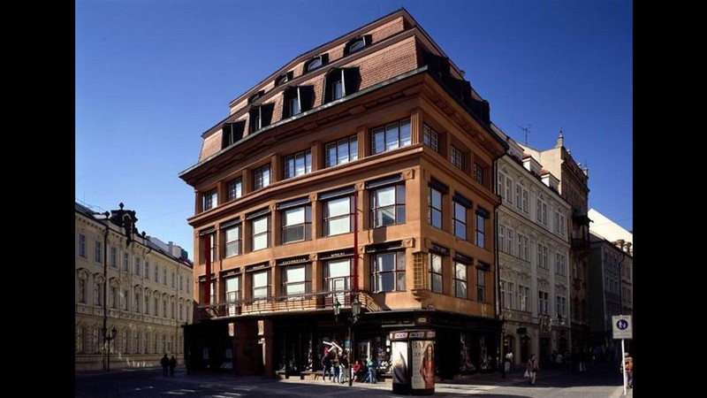
Dům U Černé madony v Praze

Slide 4
Konstruktivismus
Vývoj stavitelství a architektury přerušen 1.sv. válkou, zajímavý vývoj architektury v SSSR po revoluci 1917, kde se stavělo velmi avantgardně ve stylu „konstruktivismu“
Svislou nosnou konstrukci těchto staveb tvořily cihelné zdi, stropy železobetonové monolitické a fasáda vertikálně členěna např. ČVUT
Sovětský konstruktivismus ve svém vývoji přerušen v souvislosti s usnesením komunistického vedení a nastalo období „socialistického realismu“, jež se opět vracelo k historii

Slide 5
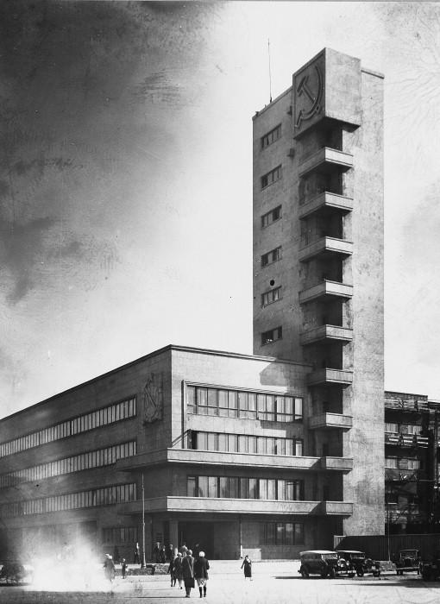

Slide 6
Funkcionalismus (1923 – 1939)
Železobeton umožňoval použití nových konstrukčních systémů
Postupně převažoval požadavek dokonalé funkce vedoucí k tvarovému zjednodušení a k ekonomice konstrukcí

Slide 7
Funkcionalismus (1923 – 1939)
Pokrokoví architekti odvodili pět bodů funkcionalistické architektury:
1.dům má volné sloupové přízemí,
2.plochá střecha se zahradou,
3.volný půdorys díky skeletovému systému,
4.volné průčelí bez nosné konstrukce,
5. horizontální okno
Stavba jednoduchá, funkční, bez přidaných ozdob
Stavby té doby - u nás obchodní dům Labuť, Veletržní palác, filmové ateliéry na Barrandově

Slide 8
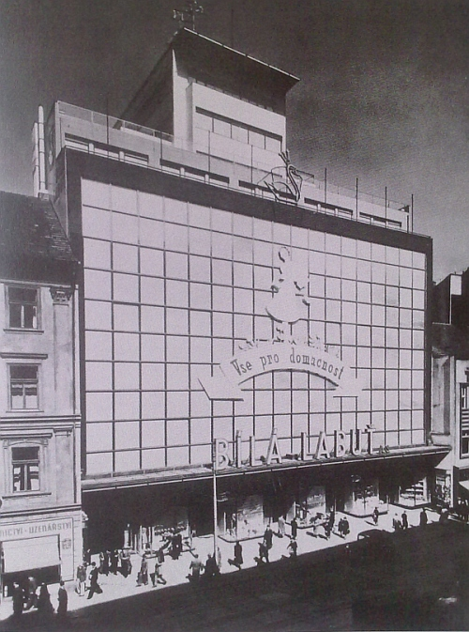

Slide 9
Období po 2.světové válce
Prvořadým úkolem po 2.svět.válce obnova válkou zničených měst - hromadná výstavba bytů
Stavělo se zpočátku klasickým způsobem z cihel, dokonce i z rozvalin,nemožné dosáhnout dostatečného počtu bytů, proto se začalo přecházet na stavění z větších dílců – bloků a panelů
Stavěla se celá města např. OV Poruba, Havířov a Karviná
Rozvíjely se montované skelety z železobetonu, oceli, výška staveb se zvětšovala, začaly se stavět v západní Evropě mrakodrapy amerického typu

Slide 10
Období po 2.světové válce
Na obvodový plášť se začal používat hliník a sklo
Ve východní Evropě se v 50.letech vlivem architektury Sovětského svazu začal používat styl zvaný „socialistický realismus“

Slide 11
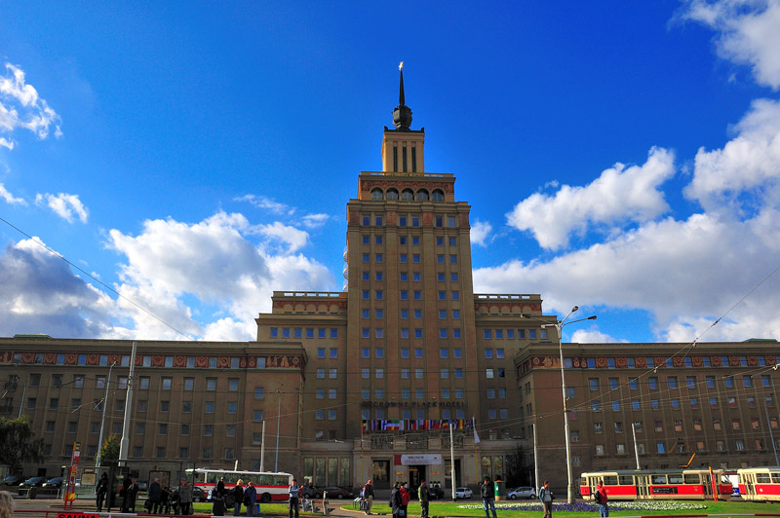

Slide 12
Moderna 2.pol. 20.stol.
Několik směrů:
1. styl organický - stavby jsou dobře zasazeny do přírody využívá především skandinávská architektura
2. styl plastický - stavba je vytvořena sochařským způsobem např. Opera v Sydney
3. styl brutalistní - používá velké plochy pohledového betonu nebo např. keramického obkladu
4. styl moderního klasicismu - nebo jinak styl kostra a kůže, kde je skeletová konstrukce obalena lehkým pláštěm na bázi kovů a skla např. řada administrativních a hotelových staveb
Moderna v 70.letech kritizována za jednotvárnost a stereotyp

Slide 13
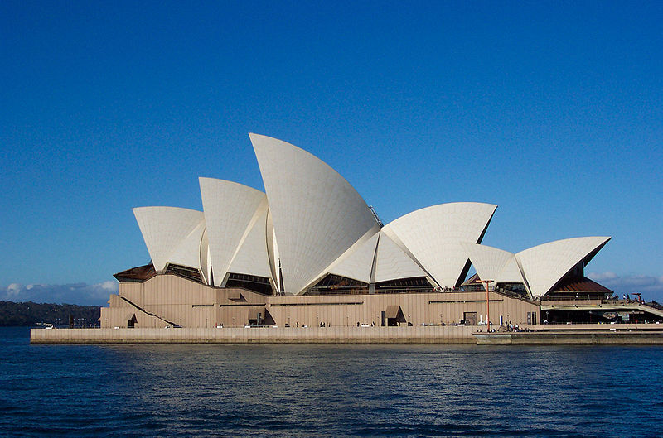
Opera v Sydney

Slide 14
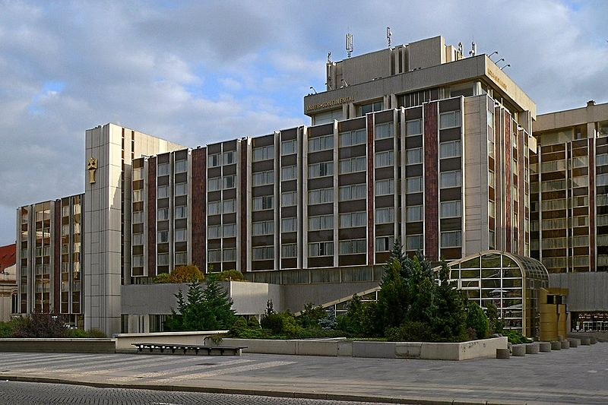

Slide 15
Postmoderna
Jako nový styl se objevila „postmoderna“, která zdůrazňuje individualitu stavby např. ČKD Praha
Dalším stylem 70. a 80.let 20.stol. je styl „High Tech“ - vyznačoval se speciálními konstrukčními řešeními
Vně byly mnohdy umístěny i komunikace (schodiště, výtahy, eskalátory, vzduchotechnika). Konstrukční prvky byly většinou ocelové nebo nerezové

Slide 16
Destruktivismus
Styl zvaný „dekonstruktivismus“ se objevuje v 80. a 90.letech 20.stol.
Používá šikmé a zakřivené tvary např. Tančící dům v Praze. V inženýrských stavbách mostů, tunelů a silnic bylo ve 2.pol.20.stol.dosaženo obrovského pokroku v konstrukci a technologii
Jedním z nejvýznamnějších mostů je most Oresund, který spojuje Dánsko se Švédskem, Kodaň - Malmo v délce 18km
Významný je také most přes Nuselské údolí v Praze. Je vybudován z předpjatého betonu. Také vybudováním metra vypovídá o kvalitě našich inženýrských staveb

Slide 17
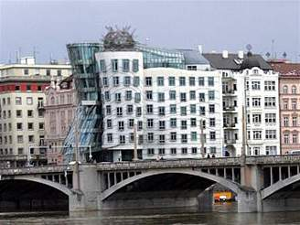
Tančící dům v Praze

